Slide 1
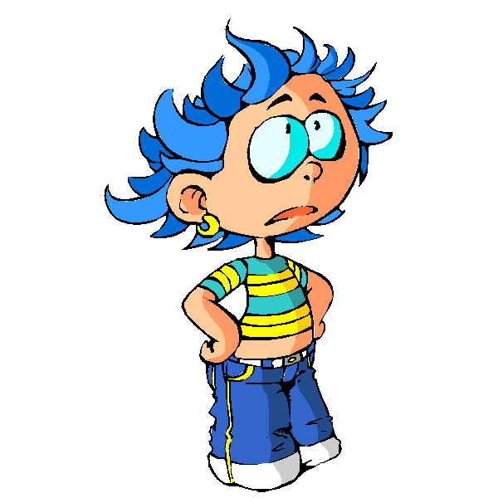
我喜歡打球
每次我上體育課都會跟同學打球
所以我很愛打球

